Slide 1
Сальвадор Далі
Міхєєва Анастасія 11-П

Slide 2
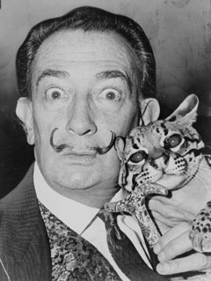
Дата народження - 11 травня 1904
Місце народження - Фігерас, Іспанія
Дата смерті - 23 січня 1989 (84 роки)
Місце смерті - Фігерас, Іспанія
Громадянство - Іспанія
Навчання - Королівська Академія красних мистецтв Сан Фернандо
Напрямок - сюрреалізм, кубізм, дадаїзм
Вплив - Фрідріх Ніцше, Зиґмунд Фройд
«Найпростішим термометром успіху може служити заздрість невдах»

Slide 3
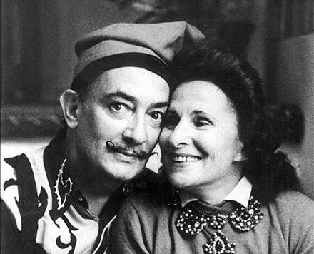
Коли Сальвадору виповнилося 14 років, він уже міг похвалитися тим, що в міському театрі проходила його персональна виставка.
Музою Сальвадора Далі була його дружина Олена Дьяконова, яку він називав просто Гала (в перекладі з французької мови — «свято»).

Slide 4
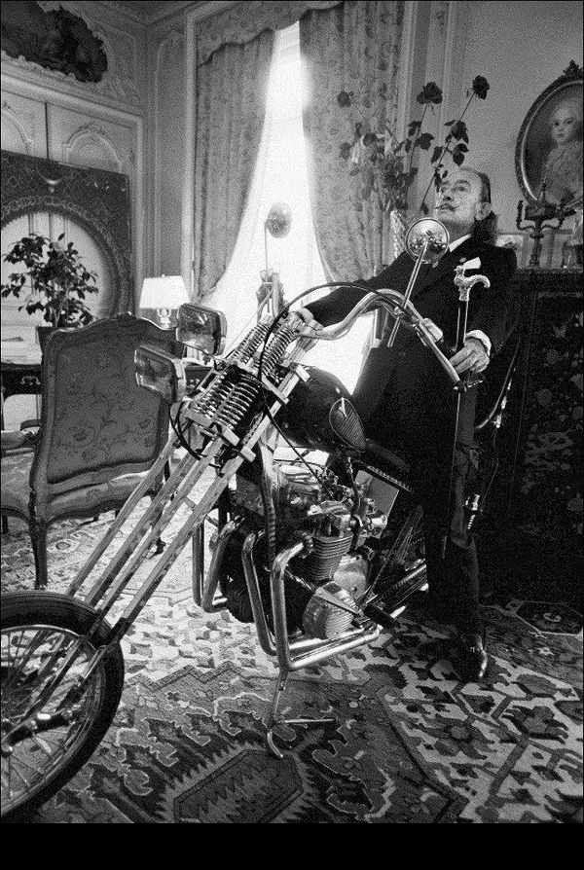
Байкер Далі
«Не будь у мене ворогів, я не став би тим, ким став. Але, слава богу, ворогів вистачало»

Slide 5
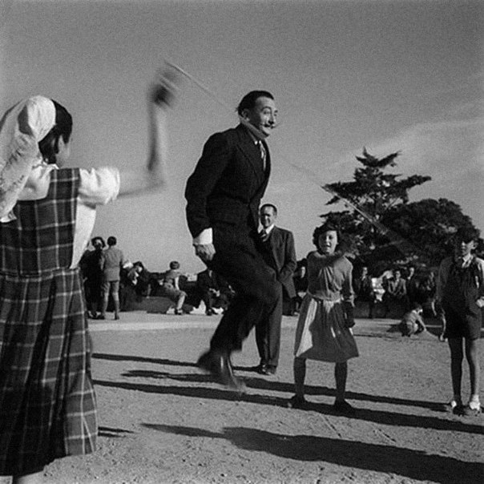

Slide 6
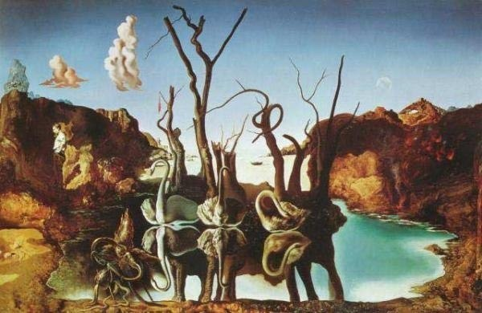
Лебеді та слони

Slide 7
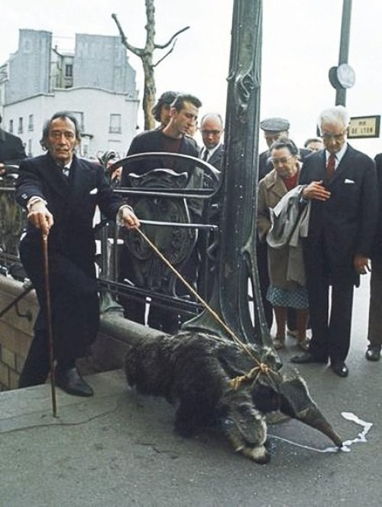
"Если всё время думать: "я - гений", в конце концов станешь гением."

Slide 8
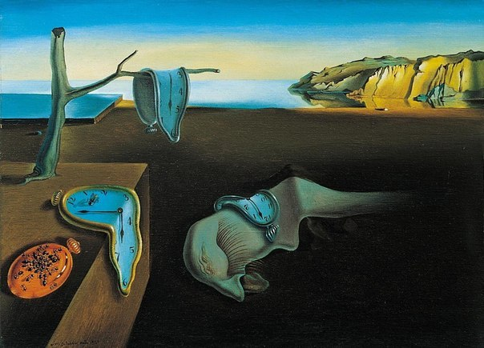

Slide 9
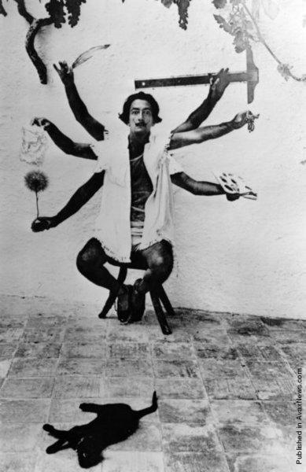
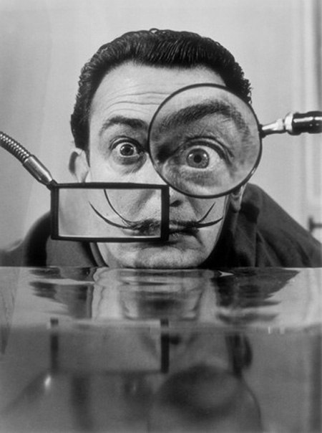

Slide 10
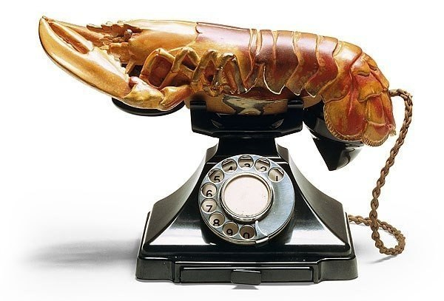
Телефон-омар

Slide 11
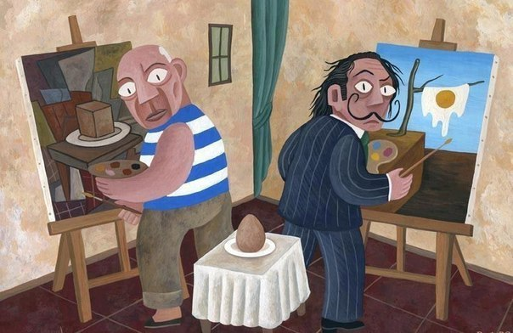
Далі і Пікасо

Slide 12
